Slide 1
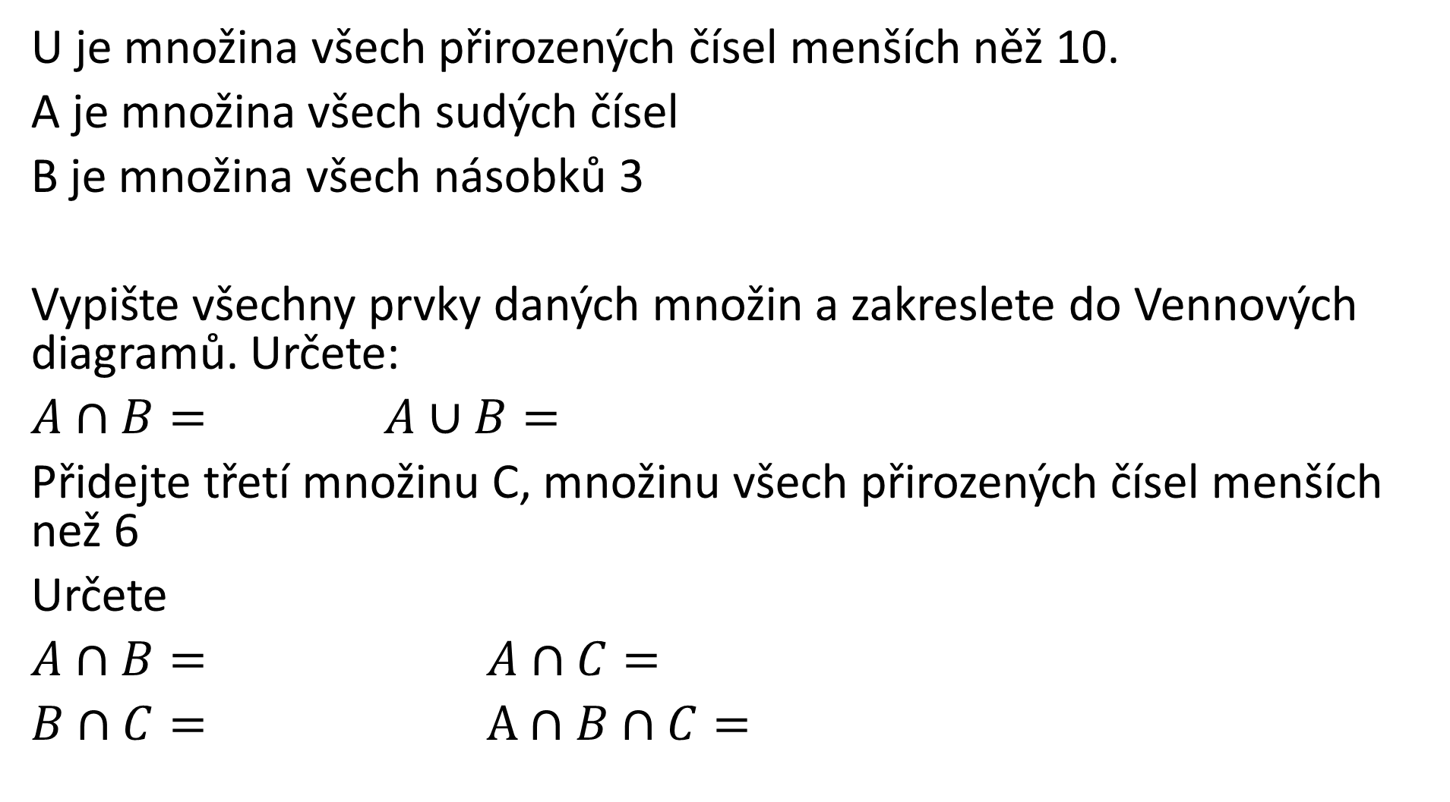
U je množina všech přirozených čísel menších něž 10.
A je množina všech sudých čísel
B je množina všech násobků 3
Vypište všechny prvky daných množin a zakreslete do Vennových diagramů. Určete:
$A∩B=$ $A∪B=$
Přidejte třetí množinu C, množinu všech přirozených čísel menších než 6
Určete
$A∩B=$ $A∩C=$
$B∩C=$ $A∩B∩C=$

Slide 2
Ze 30 studentů hovoří anglicky nebo německy 28 studentů. 20 studentů ovládá nejvýše jeden z těchto jazyků. Anglicky mluví o 6 víc než německy. Kolik lidí mluví:
jenom anglicky
anglicky a zároveň německy.
anglicky nebo německy
Z 15 kontrolovaných lavic je poškrábaných nebo popsaných 14 kusů. 10 lavic má nejvýše jeden druh poškození. Poškrábaných lavic je o 3 více než popsaných. Kolik lavic je:
jenom poškrábaných,
poškrábaných i popsaných?

